Slide 1

Spendervorhersage mit logistischen Regressionsmodell
Matthias Kuhn

Slide 2
Workflow Diagramm
1. Setup
1.1 Packages and Libraries
1.2 CSV-Dateien Anbindung
3. Explorative Datenanayse
3.1 Boxplot Training und Test
3.2 Histogramme Verteilung
3.3 Pairs Plot
3.4 Korrelationsmatrix
5. Modell
5.1 Modell und Modelloutput
5.2 Variable Importance
5.3 Konfusionsmatrix
2. Datenverständnis
Struktur
2.1 Trainingsdaten
2.2 Testdaten
Bereinigung
2.3 Fehlende Werte
2.4 Duplikate
2.5 Struktur Test clean
4. Feature Engineering
4.1 Neuer Prädikator
6. Fazit
6.1 Modell Evaluation
6.2 Handlungsempfehlungen

Slide 3
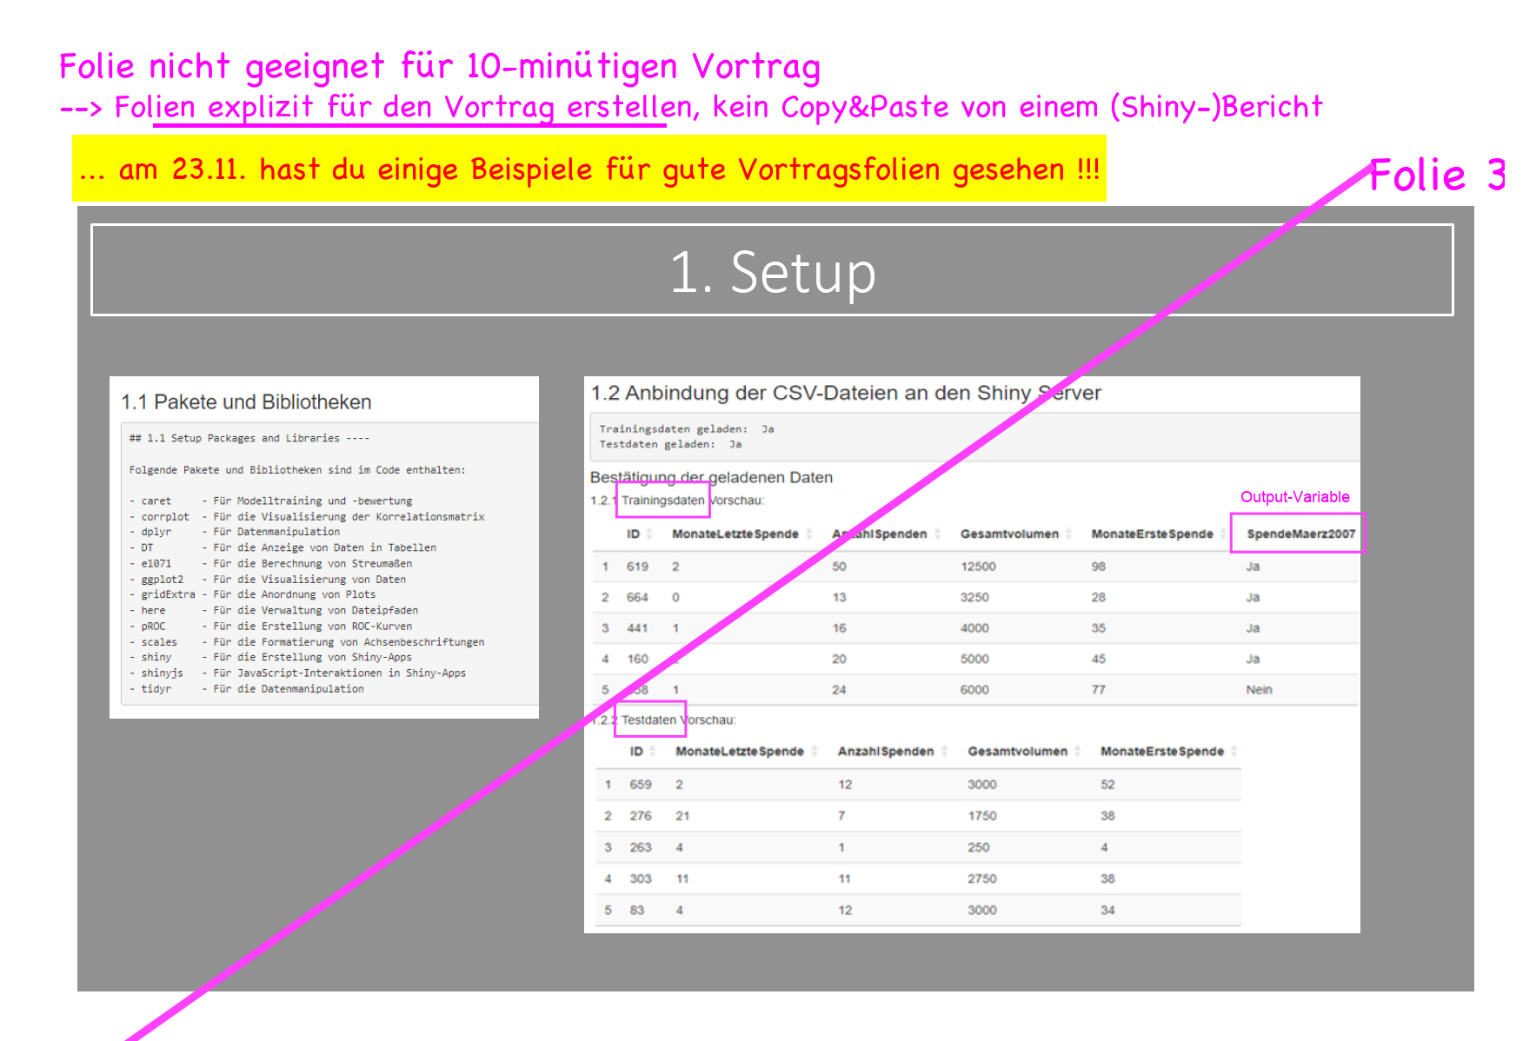

Slide 4
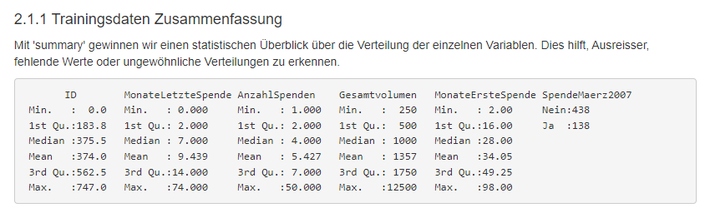
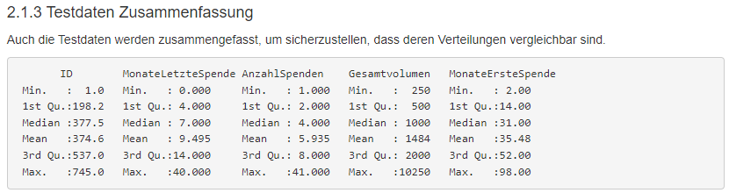
Statistische Kennzahlen für Trainings- und Testdaten

Slide 5
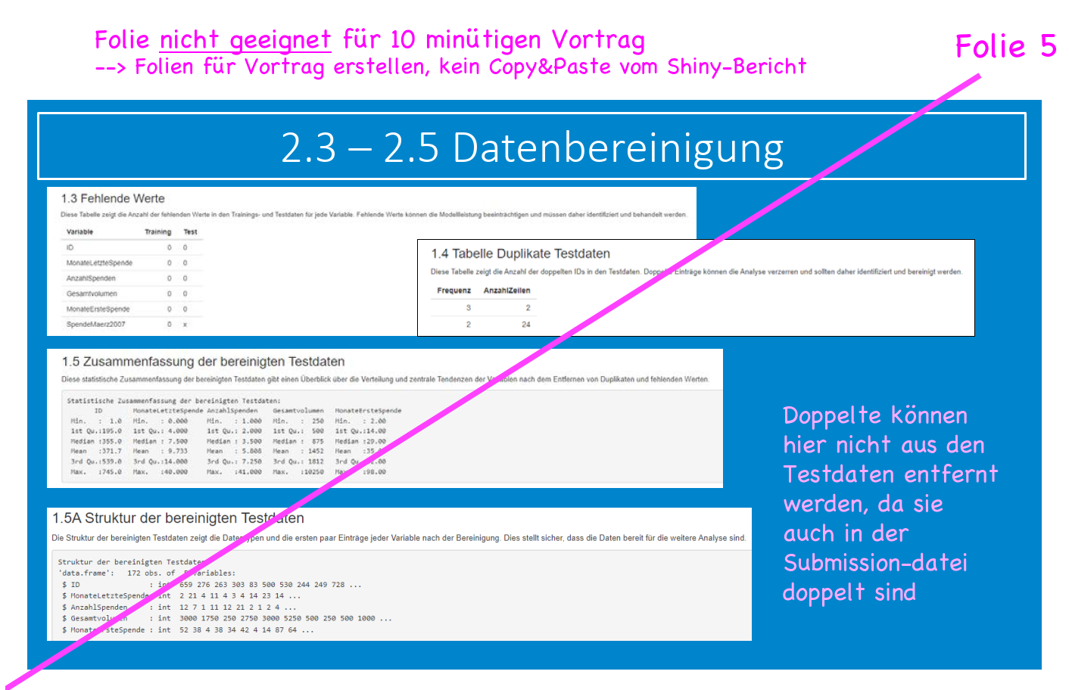

Slide 6
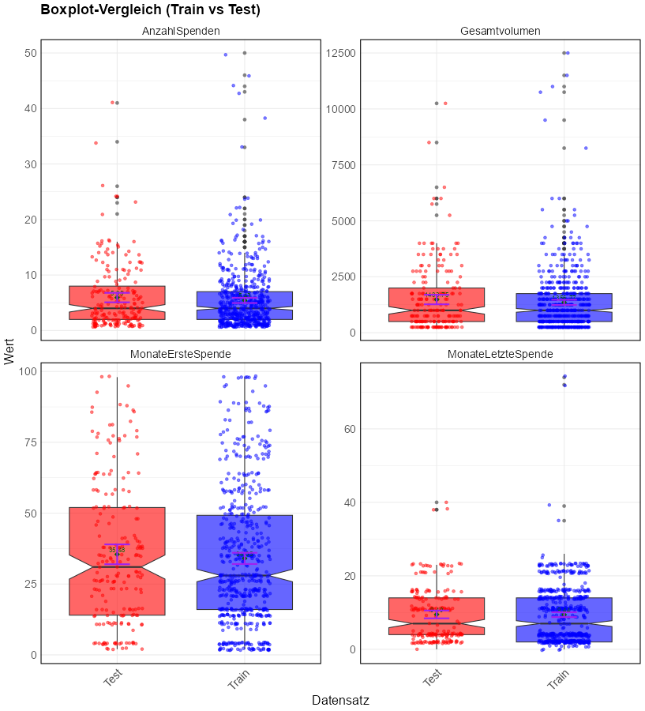
Vergleich der Trainings- und Testdaten
Erkenntnisse
Verteilungen der Variablen sind nicht unterschiedlich für Trainings- und Testdaten
→ Kerben der Boxen überlappen
Variabilität ist im Testdatensatz teilweise, z. B. bei «Anzahl Spenden»
Schlussfolgerung
Man kann annehmen, dass Test- und Trainingsdaten Stichproben aus derselben Population sind.

Slide 7
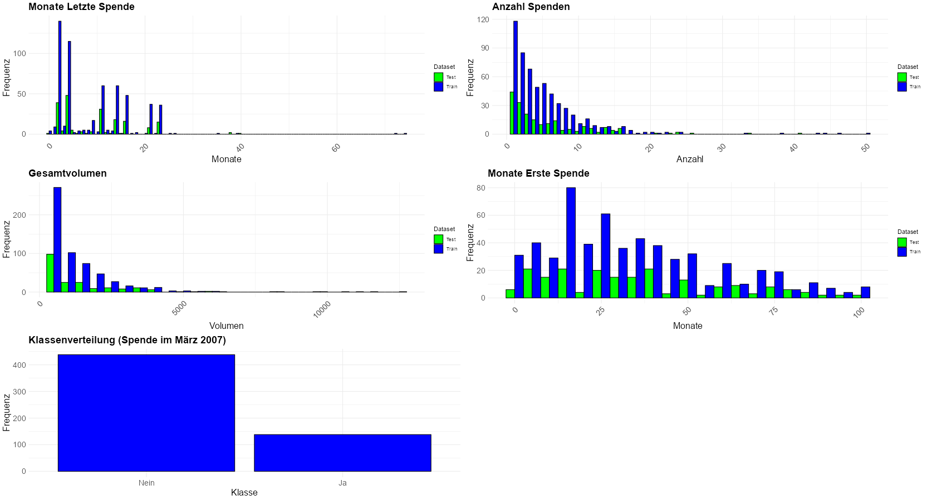
Vergleich Verteilungen Trainings- und Testdaten
Erkenntnisse
Monate Letzte Spende: Verteilungen weitgehend übereinstimmend
--> Leichte Verschiebeungen Testdatensatz
Anzahl Spenden: Im Testdaten kleinere Spenderzahlen
--> mögliche Stichprobenverzerrung
Gesamtvorlumen: Ähnlich Muster wie bei Anzahl Spenden
--> Stark abhängig von Anzahl Spenden
Monate Erste Spende: Verteilung im oberen Bereich in Testdatensatz geringer
--> Hinweis unterchdciche Verhaltensmuster Spender
Erkenntnisse
Verteilungen der Varblien sind nicht unterschiedlich für Trainings- und Testdaten
→ Kerben der Boxen überlappen
Variabilität ist im Testdatensatz teilweise, z. B. bei «Anzahl Spenden»
Schlussfolgerung
Man kann annehmen, dass Test- und Trainingsdaten Stichproben aus derselben Population sind.

Slide 8
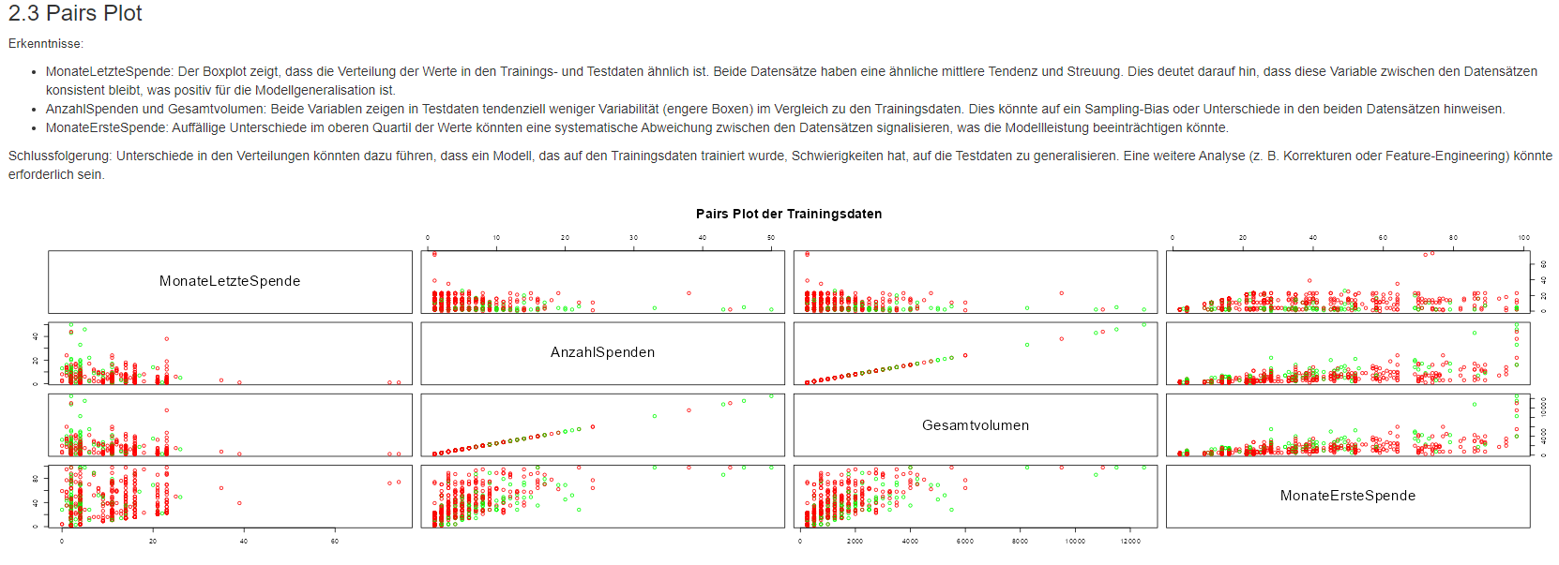
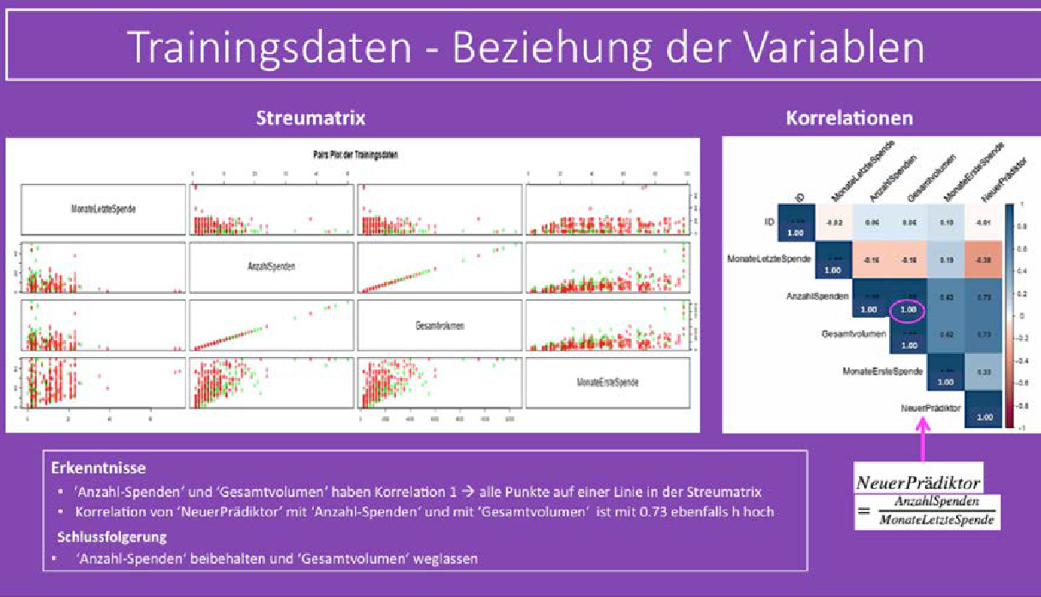
Trainingsdaten – Beziehung der Variablen

